Slide 1
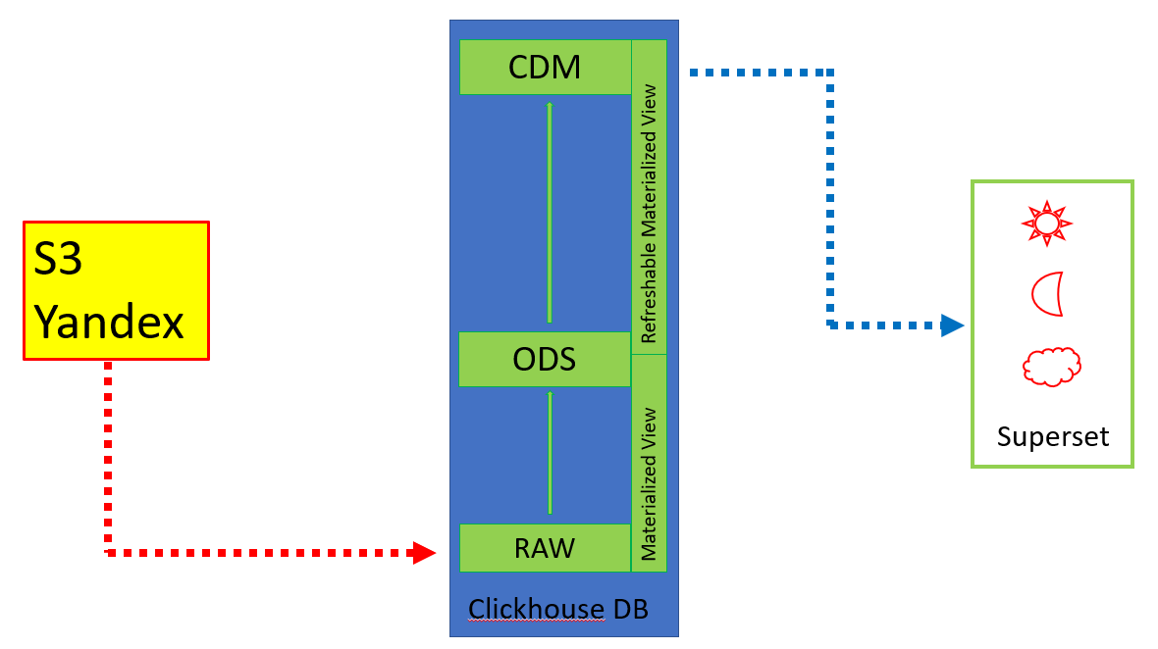
Мои факапс
Юрлов Пётр, de16

Slide 2
CDM
Refreshable Materialized View
S3
Yandex
ODS
Superset
Materialized View
RAW
Clickhouse DB

Slide 3
Номер 1
Часто падал контейнер с кликом из-за нехватки RAM
Решение:
попытался увеличить memory split – не получилось,
просто закрыл процессы кафки

Slide 4
Номер 2
Хотел сделать что-то типа снежинки в DDS
Решение:
не сделал, т.к. вспомнил, что это вообще кликхаус

Slide 5
Номер 3
Хотел сделать что-то типа широкой денормализированной витрины на CDM
Решение:
не сделал, т.к. Кликхаус не смог осилить 4 джойна,
но идея хорошая – можно ещё попробовать

Slide 6
Номер 4
Хотел на refreshable materialized view повесить точное расписание на субботу в 7 утра
Решение:
не сделал, т.к. оказывается кликхаус не может так, ну или пока не может

